Slide 1
“WARTIME FOOD”: el caso de la comida de Guerra en Puerto Rico durante la Segunda Guerra Mundial, 1938-1948.

Slide 2
Historia e investigación alimentaria
Levi-Strauss
Sidney Mintz
Jorge Rodriguez Beruff
Cruz Ortiz Cuadra
Lizzie Collingham
Pedro Ortiz

Slide 3
Ilustración 8 - La industria de enlatados en Corozal. Fuente: Revista de Agricultura de Puerto Rico, jul/sept., 1938.

Slide 4
PuertorriqueÑos en la segunda guerrA mundial

Slide 5
Raciones k

Slide 6
Semillas de la Victoria/ victory gardens

Slide 7
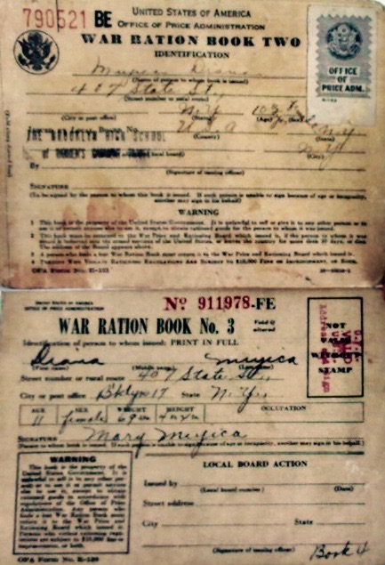
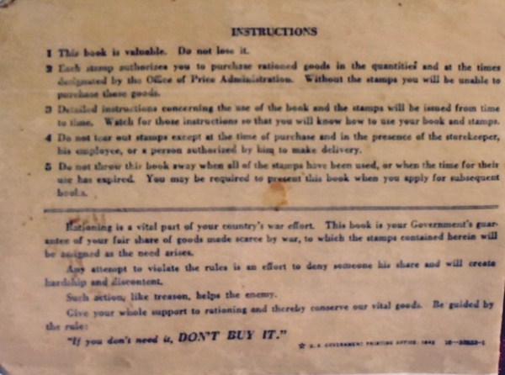
Ilustración 4 - Libreta de raciones de una familia puertorriqueña en Estados Unidos. Fuente: Centro de Estudios Puertorriqueños, CUNY.

Slide 8
Ilustración 1- Raciones requeridas para adultos.es /durante una semana durante el racionamiento de la Segunda Guerra Mundial. Fuente: https://www.pinterestn/253468285260551719

Slide 9
Los 7 grupos de alimentos bÁsicos estadounidenses

Slide 10
22 de octubre de 1942, El Mundo, p. 5.

Slide 11
Cuatro alimentos protectores puert0rriqueÑos

Slide 12
Ilustración 10- Carta a LMM de ciudadana solicitando no cerrar las estaciones de leche. Fuente: FLMM, ALMM, Estaciones de leche, Sección IV, Serie 9, Subserie 321.

Slide 13
Se abandonó la agricultura,
pues se consideró lenta, la
maquinaria era más
rápida. Se creó una cultura adversa a lo agrícola. Se
apostó a un futuro
económico, basado en la
industrialización, sin
fomentar una clase
empresarial nativa.

